Slide 1
MANUAL
Yorimado
来館記録管理マニュアル
スプレッドシートの使い方を、画像付きでやさしく解説します
O-EN
REDEFINE YOUR PROCESS

Slide 2
目次
Table of Contents
目次
毎日・毎月の作業
登録・設定を変えるとき
01
フォーム回答を確認する
10
児童を追加する
毎日、フォーム送信後
新しい児童の利用が決まったとき
02
月別集計を見る
11
スタッフを追加する
毎月、利用状況の確認
新しいスタッフが入ったとき
03
確定来館記録を見る
12
定型文を編集する
毎月、実績を確認する
連絡事項の文言を増やすとき
04
来館カレンダーを見る
13
設定を変更する
カレンダー形式で把握
メール文面や基本設定の変更
05
児童別ビューを見る
保護者報告・個別確認
Yorimado スプレッドシート利用手順書

Slide 3
はじめに
Before You Start
読み方ガイド
この手順書の読み方
1
毎日・毎月やること（01〜05） から順に読むと、普段の作業の流れが分かります。
2
登録や設定を変えるとき（10〜13） は、必要になったときだけ開いてください。
3
画像は実際の画面と同じもの です。赤い枠で囲まれている場所が「クリックする場所」です。
困ったら
スプレッドシートを開き直す／対象年月が「すべて」になっていないか確認する／それでも直らないときは管理者に連絡
Yorimado スプレッドシート利用手順書

Slide 4
はじめに
Before You Start
画面の全体像
スプレッドシートのタブ一覧
下のようにたくさんのタブが並んでいます。それぞれが「シート」と呼ばれる1つのページです。
タブ名 | 何のためのシート？
未記入児童一覧 | 来館予定なのにフォーム送信されていない児童を確認
フォームの回答 | スタッフが送信したフォーム回答が集まる場所
→マスタ | マスタ関連の見出し（クリック不要）
設定 | メール文面や営業日などの基本設定
許可ユーザー | スタッフ用リンク（トークン）を発行する場所
児童マスタ | 児童の基本情報を登録する場所
スタッフマスタ | スタッフの基本情報と稼働日を登録する場所
定型文マスタ | 連絡事項でよく使う文言を登録する場所
→集計結果 | 集計関連の見出し（クリック不要）
月別集計 | 月ごとの利用状況をまとめたシート
確定来館記録 | 実際の来館記録と振り分け予測をまとめたシート
来館カレンダー | カレンダー形式で来館状況を見るシート
児童別ビュー | 特定の児童の記録だけを絞り込んで見るシート
ログ | エラー記録（普段は見なくてOK）
Yorimado スプレッドシート利用手順書

Slide 5
01
CHAPTER 01
フォーム回答を確認する
スタッフが送信した来館記録が正しく反映されているか、毎日チェックしよう。
Yorimado 来館記録管理マニュアル

Slide 6
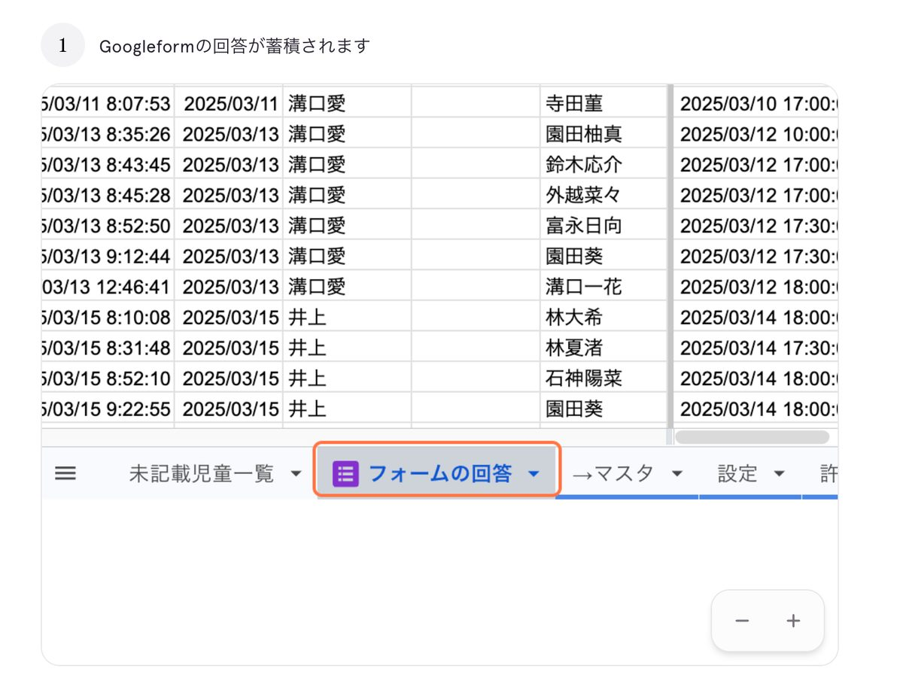
01
フォーム回答を確認する
手順
いつ 毎日 フォーム送信後
時間 1分
担当 日誌担当スタッフ
手順
①
「フォームの回答」シートを開く
スプレッドシート下部のタブから「フォームの回答」をクリック。
②
送信内容が上から順に並ぶ
タイムスタンプ（送信日）・スタッフ名・児童名・入退所日時などが自動入力されます。本シートはスタッフ用_回答シートからIMPORTRANGEで参照する読取専用シートです。
③
表示されていないとき
スプレッドシートを開き直す → ダメなら管理者に連絡。
送信タイミングと修正方法
送信は退所した翌朝に1件のみ。フォーム送信日のタイムスタンプが利用日として扱われ、毎朝8時に過去24時間以内のフォーム送信を対象に保護者メールが自動送信されます。誤送信はスプレッドシートを直接書き換えず、Webビュー（修正ツール）で修正・削除してください。
Yorimado スプレッドシート利用手順書

Slide 7
02
CHAPTER 02
月別集計を見る
児童ごとの利用枠・来館数・残数・利用率を一覧で確認します。
Yorimado 来館記録管理マニュアル

Slide 8
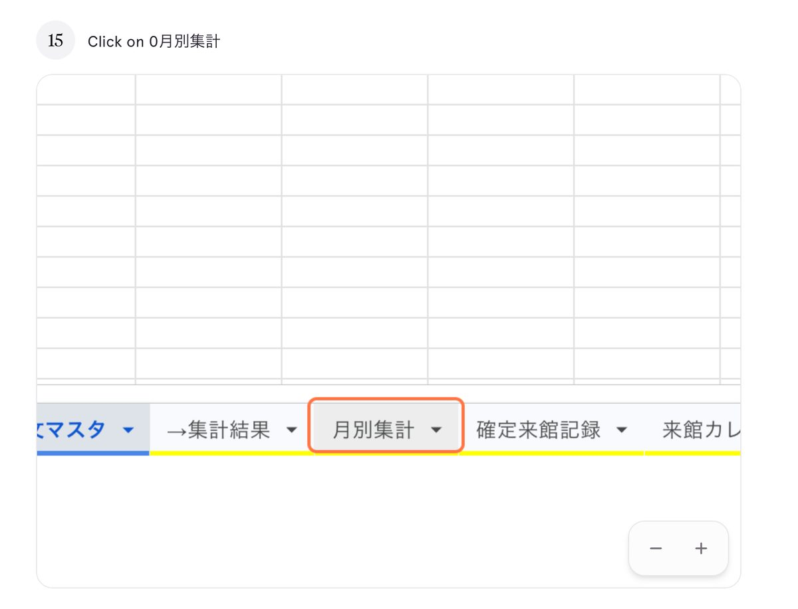
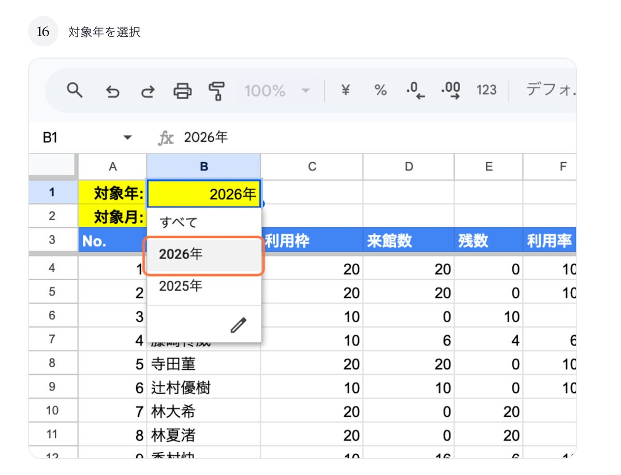
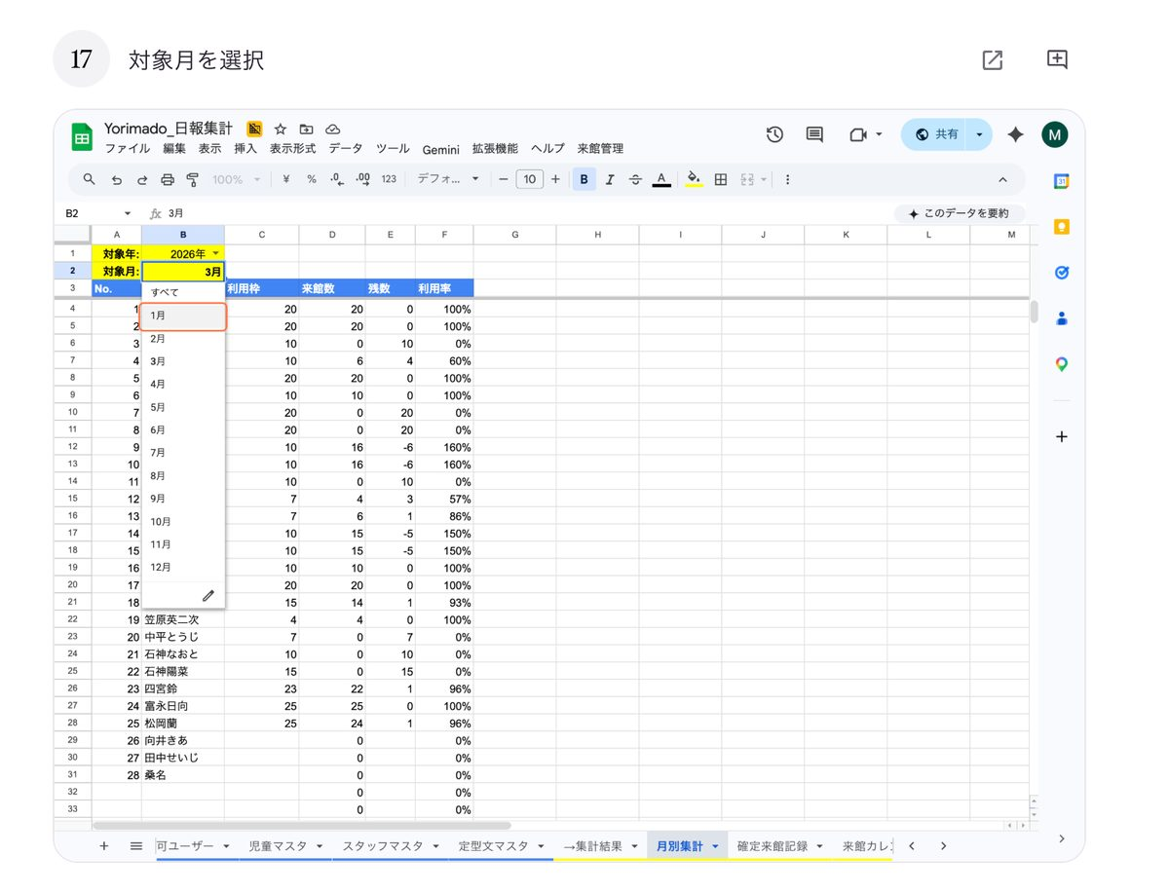
02
月別集計を見る
手順
いつ 毎月（振り返り時）
時間 1〜2分
担当 管理担当スタッフ
手順
①
「月別集計」タブをクリック
スプレッドシート下部のタブから選ぶ。
②
対象年を選ぶ（B1セル）
プルダウンから見たい年を選択（例：2026年）。
③
対象月を選ぶ（B2セル）
プルダウンから見たい月を選択（例：1月）。
④
集計結果を確認
児童ごとに利用枠・来館数・残数・利用率が表示。
POINT 「すべて」のままだと数字が集計されません。必ず年と月を指定してください。
Yorimado スプレッドシート利用手順書

Slide 9
02
月別集計を見る
表の見方とトラブル
表の見方
よくあるトラブル
列 | 意味
No. | 児童番号
児童名 | 児童の名前
利用枠 | その月に使える上限回数
来館数 | 実際に来館した回数
残数 | 利用枠 − 来館数
利用率 | 利用枠に対する来館数の割合（%）
症状 | 原因と対処
すべての数字が0になる | B1/B2が「すべて」のまま。年月を指定してください
児童が表示されない | 児童マスタに未登録の可能性（10章を参照）
利用率が100%を超える | 利用枠を超えて来館。管理者に相談を
大事な注意
集計表の数字は自動計算されます。直接書き換えないでください。
B1（対象年）とB2（対象月）のプルダウンのみ操作可能です。
Yorimado スプレッドシート利用手順書

Slide 10
03
CHAPTER 03
確定来館記録を見る
対象年月の全来館記録（実データ + 振り分け予測）を一覧で確認します。
Yorimado 来館記録管理マニュアル

Slide 11
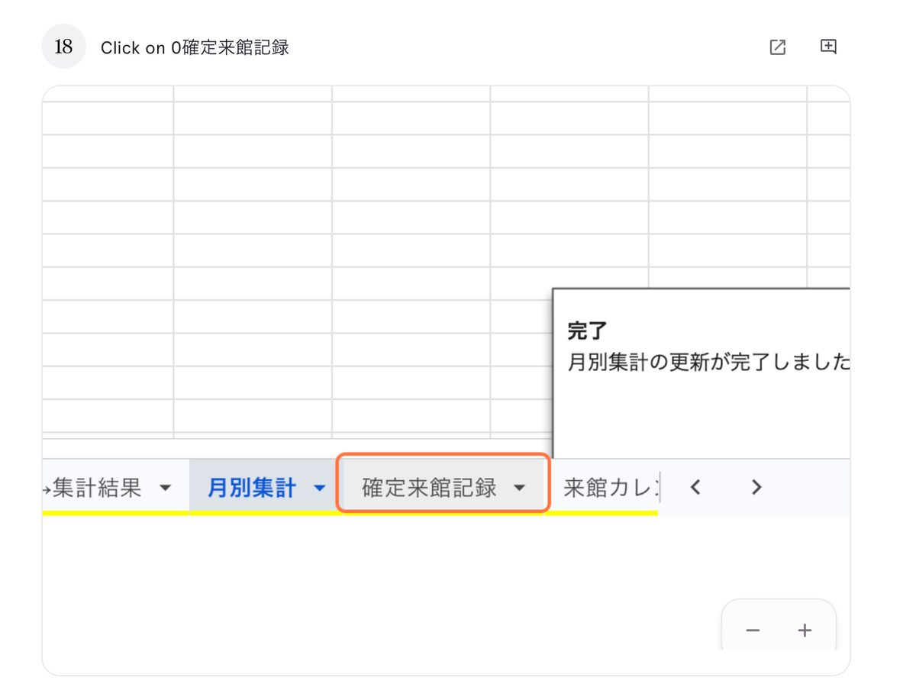
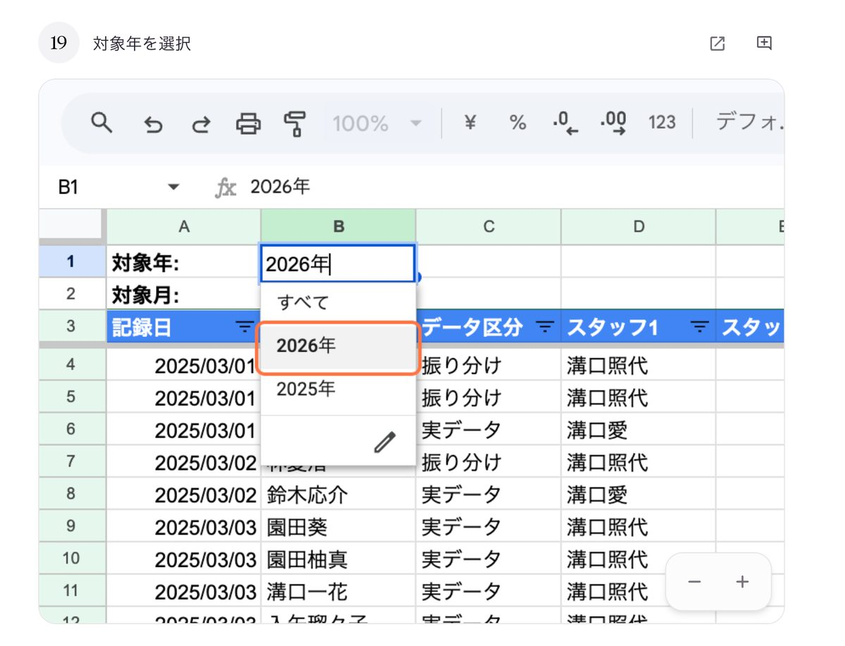
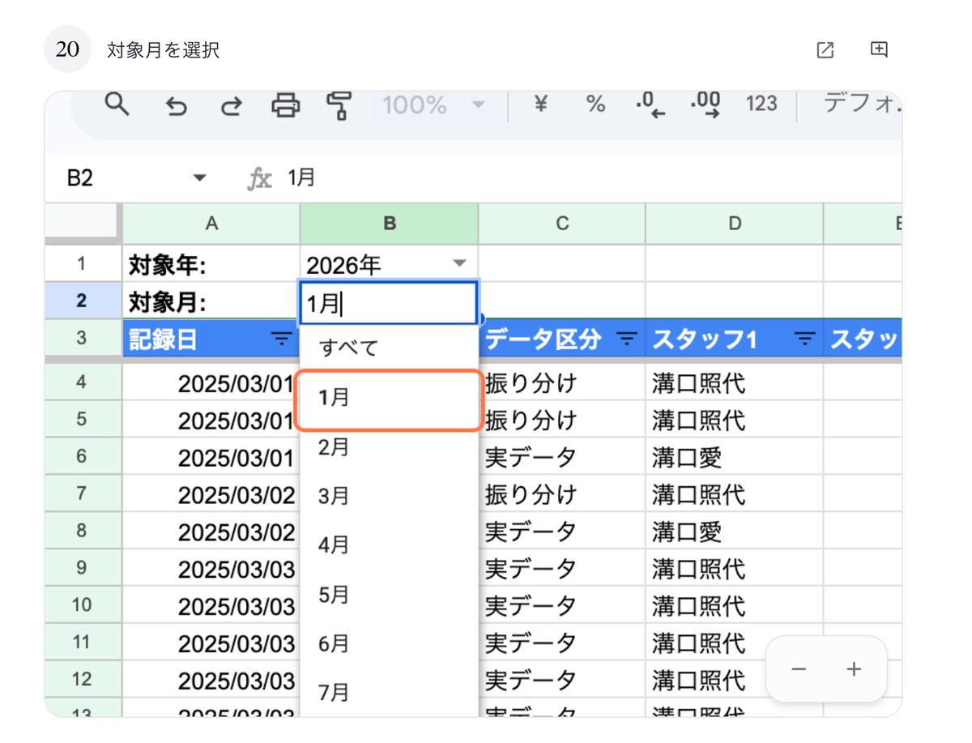
03
確定来館記録を見る
手順
いつ 毎月 実績確認時
時間 2〜3分
担当 管理担当スタッフ
手順
①
「確定来館記録」タブをクリック
下部タブから選ぶ。
②
対象年を選ぶ（B1）
プルダウンから年を選択。
③
対象月を選ぶ（B2）
プルダウンから月を選択。
④
日付順に全記録を確認
利用日・スタッフ・入退所日時・体温・食事・入浴・入眠時刻・朝4時チェック・起床時刻・便・服薬など。フォーム1行（入所〜退所）は利用日ごとに1行ずつ展開して書込まれます（例:3/1入所→3/3退所＝3行）。
重要 「データ区分」列は絶対に書き換えないでください。
Yorimado スプレッドシート利用手順書

Slide 12
03
確定来館記録を見る
実データと振り分けの違い
「実データ」と「振り分け」の違い
実データ
振り分け
スタッフがフォームで送信した、
実際に起きたことの記録。
最も信頼できる記録です。
月間利用枠の残数を、児童マスタの
「来館曜日／非来館曜日／重度支援区分／年間利用枠」と設定シートの「営業日」を考慮して自動振り分けしたシステム予測。
重度支援区分の高い児童から優先して埋め、月間枠±1のランダム幅と年間枠の平日按分上限の小さい方を上限とします。
自動置き換え： 実際に来館してフォームが送信されると、同じ日の「振り分け」は自動で「実データ」に置き換わります。
よくあるトラブル
症状 | 原因と対処
記録が出てこない | B1/B2が「すべて」になっていないか確認
振り分けが残ったまま更新されない | 月次処理が未実行。管理者に「確定来館記録を手動更新」を依頼
複数日宿泊なのに1日しかカウントされない | 入所日時・退所予定日時が同日になっている可能性。Webビューから修正
Yorimado スプレッドシート利用手順書

Slide 13
04
CHAPTER 04
来館カレンダーを見る
カレンダー形式で「どの日に誰が来たか」を一目で確認します。
Yorimado 来館記録管理マニュアル

Slide 14
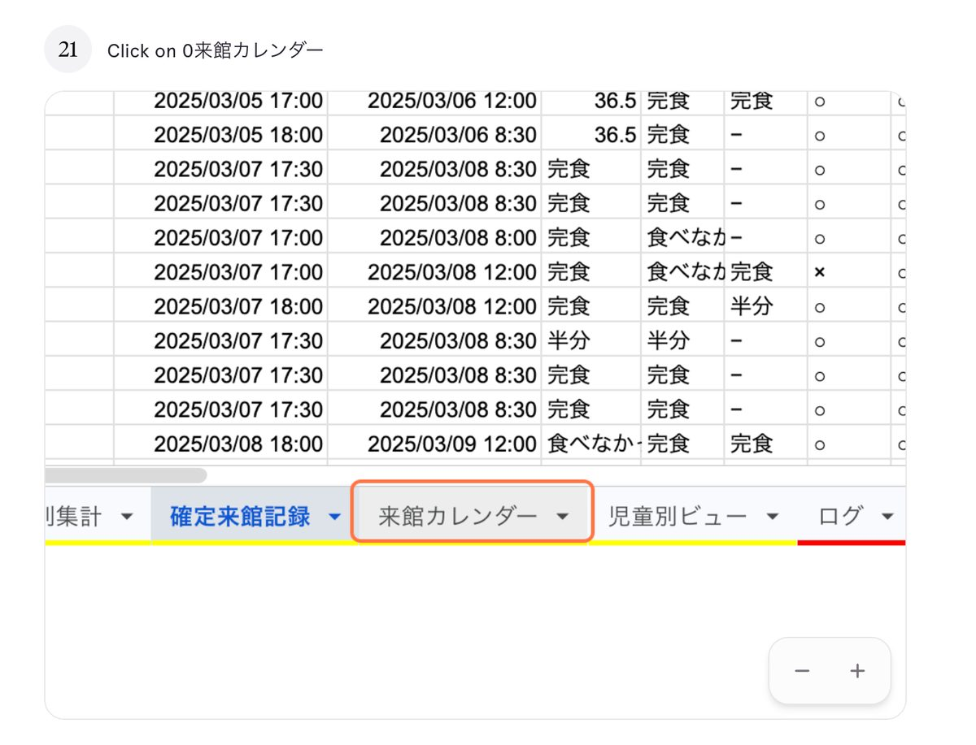
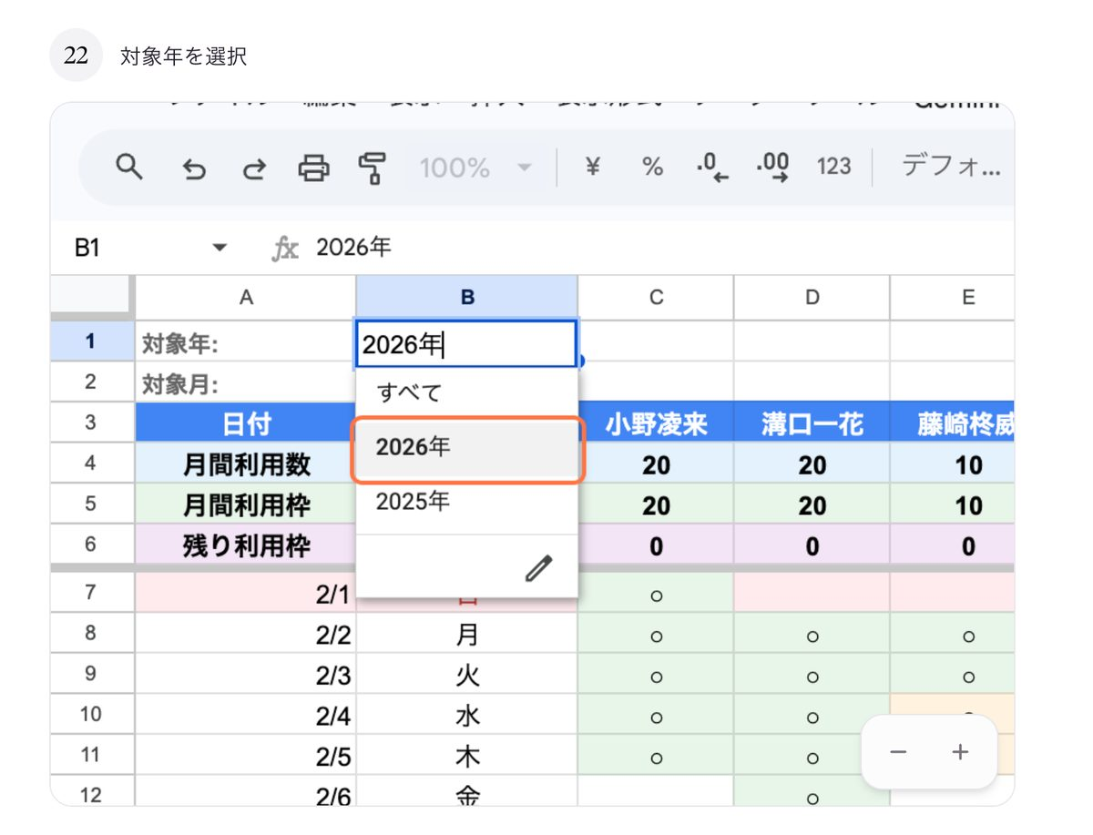
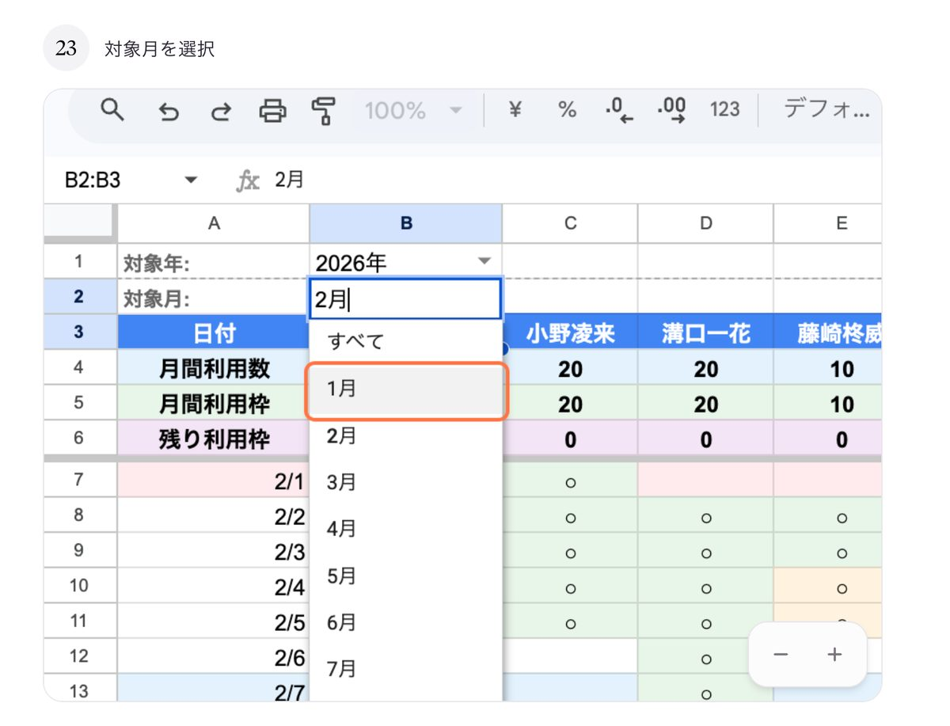
04
来館カレンダーを見る
手順とマークの見方
いつ 毎月 全体把握時
時間 1〜2分
担当 管理担当スタッフ
手順
①
「来館カレンダー」タブをクリック
②
対象年を選ぶ（B1）
③
対象月を選ぶ（B2）
④
縦=日付、横=児童名で表示される
マークの意味
○
来館あり（実データ）
緑色のセル
○
来館予定（振り分け）
薄緑のセル
来館なし
空欄
—
（廃止）現仕様では使用しません
—
Yorimado スプレッドシート利用手順書

Slide 15
05
CHAPTER 05
児童別ビューを見る
特定の児童1人の来館履歴と基本情報を絞り込んで表示します。
Yorimado 来館記録管理マニュアル

Slide 16
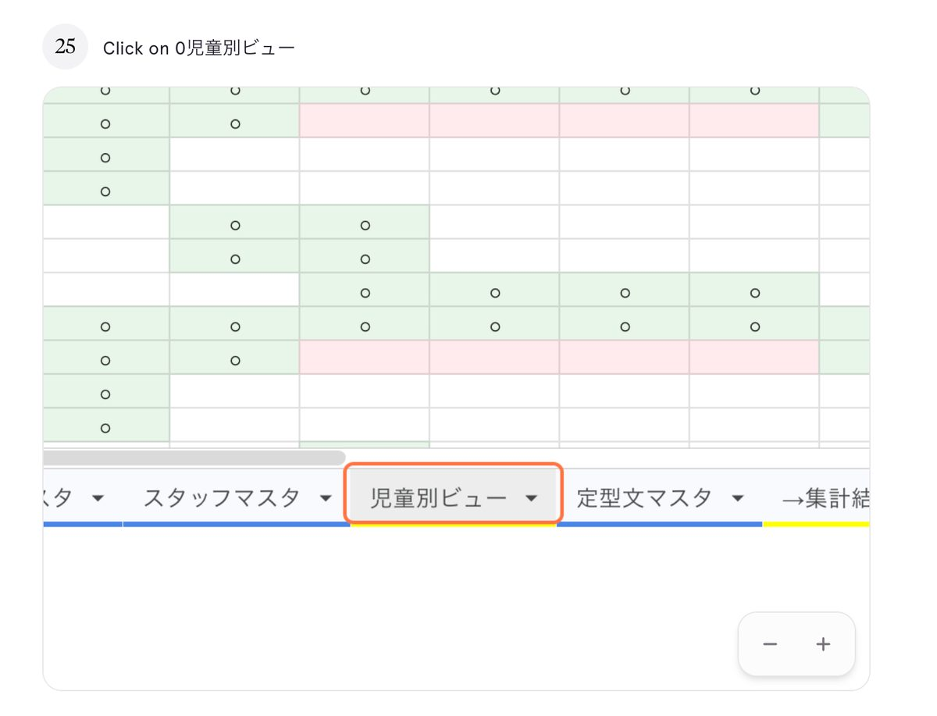
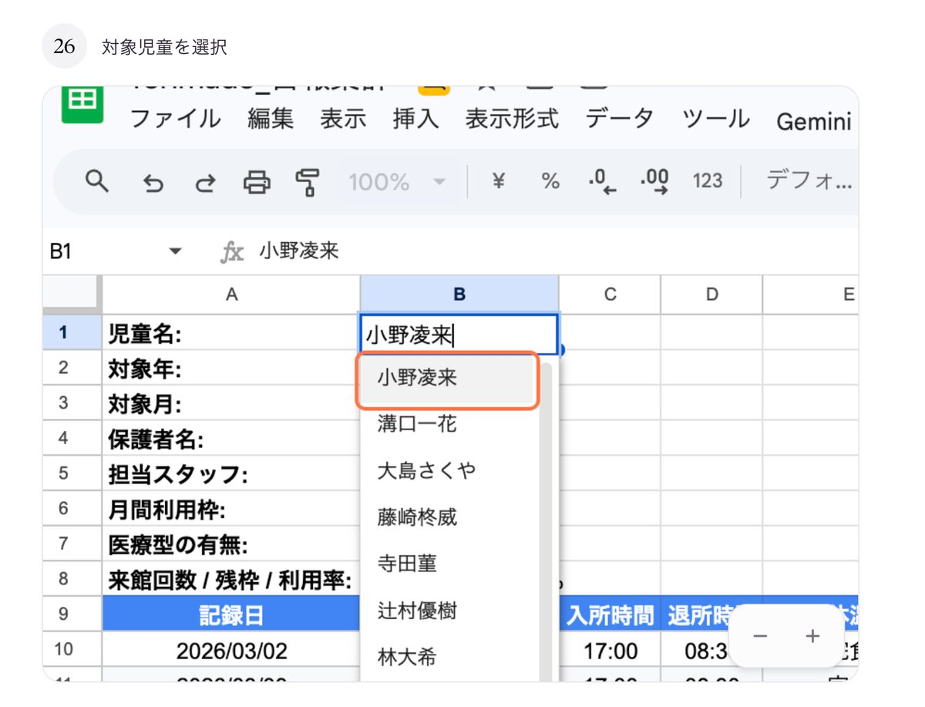
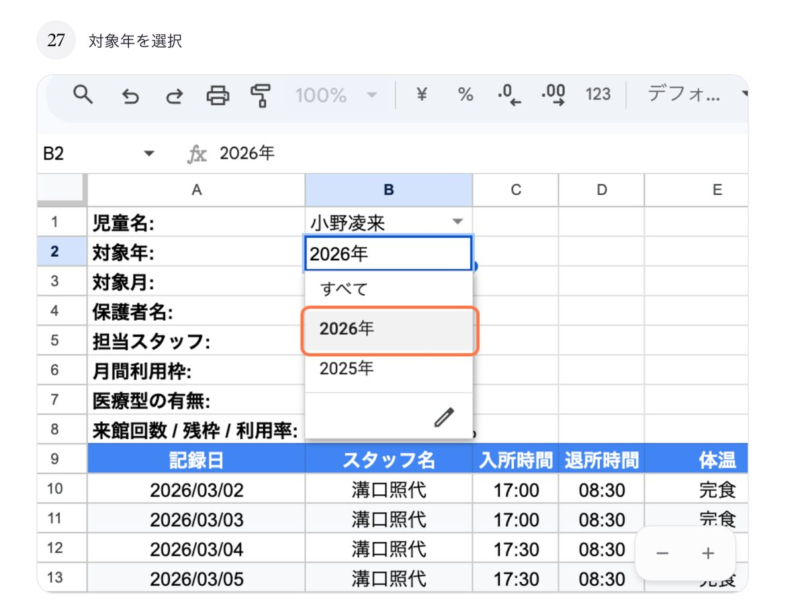
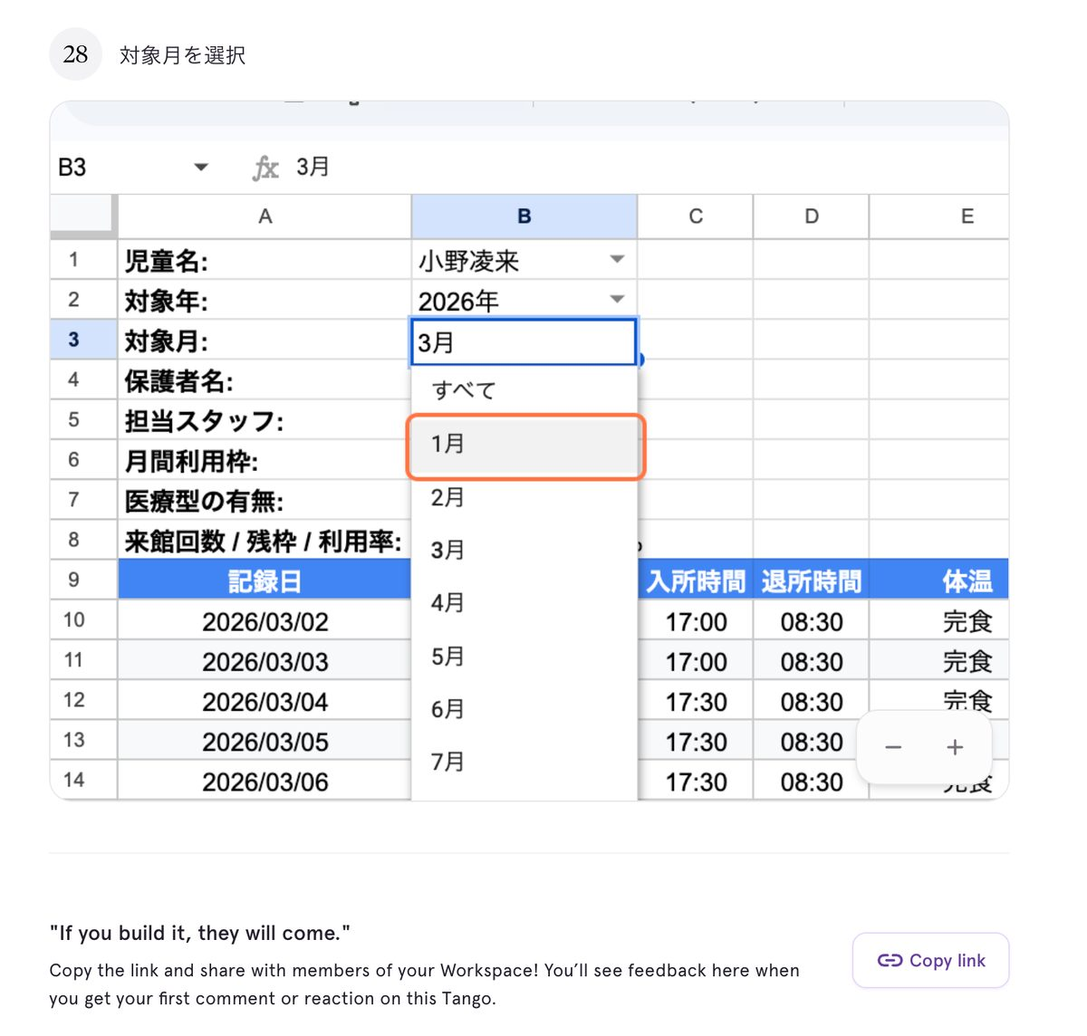
05
児童別ビューを見る
手順
いつ 保護者報告 / 個別面談
時間 2〜3分
担当 管理担当スタッフ
手順
①
「児童別ビュー」タブをクリック
②
児童名を選ぶ（B1）
プルダウンにない場合は児童マスタ未登録
③
対象年を選ぶ（B2）
④
対象月を選ぶ（B3）
⑤
基本情報と来館記録を確認
上部：基本情報／下部：来館記録
印刷のポイント
A4横向きで1枚に
収まるよう設計。
ファイル→印刷→A4横
Yorimado スプレッドシート利用手順書

Slide 17
10
CHAPTER 10
児童を追加する
新しく利用する児童の情報を登録し、フォームと集計へ反映します。
Yorimado 来館記録管理マニュアル

Slide 18
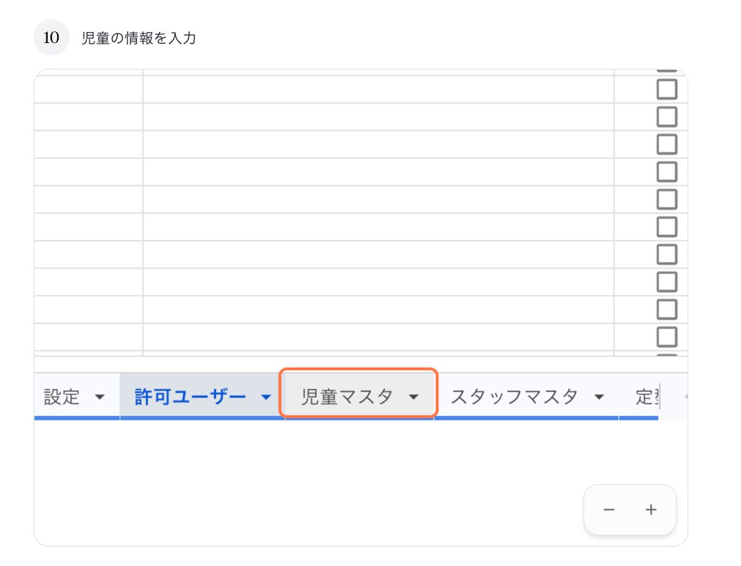
10
児童を追加する
手順
いつ 新しい児童の利用決定時
時間 3〜5分
担当 管理担当スタッフ
手順
①
「児童マスタ」タブを開く
下部タブから選ぶ
②
空いている行に情報を入力
下にスクロールして入力
③
ドロップダウンを更新
メニュー → 来館管理 → ドロップダウンを更新
入力項目
児童名 | 例：山田太郎
保護者名 | 山田花子
保護者メールアドレス | 報告メール送信先
担当スタッフ | プルダウン（スタッフマスタから）
医療型の有無 | あり / なし
重度支援 / 重度支援区分 | あり/なし ＋ 区分1〜区分5
年間利用枠 / 月間利用枠 | 数値（年=180、月=20など。空欄=上限なし）
来館曜日 / 非来館曜日 / 入所状況 / 退所状況 | 月,水,金 形式 / 稼働・休止・退所 / 別施設移動・別施設移動無
大事な注意
既存の児童の行を並び替え・削除しない。「来館曜日」はカンマ区切り（例:月,水,金）で入力してください。
「入所状況」=稼働/休止/退所、「退所状況」=別施設移動/別施設移動無 を正しく選んでください。
Yorimado スプレッドシート利用手順書

Slide 19
11
CHAPTER 11
スタッフを追加する
スタッフ情報の登録から、Webビュー用の個別リンク発行までを一気に行います。
Yorimado 来館記録管理マニュアル

Slide 20
11
スタッフを追加する
全体フロー
いつ 新スタッフ入社／稼働変更
時間 5〜10分
担当 管理担当スタッフ
5ステップの流れ
①
②
③
④
⑤
▶
▶
▶
▶
スタッフマスタ
に情報入力
稼働曜日を
設定
メール追加＆
トークン発行
トークン貼り付け＆
チェックボックス
ドロップダウン
更新
重要：トークンは必ず「値貼り付け」を！
トークンは数式で自動生成されます。
値として貼り付けることで、今後シートを再計算してもトークンが変わらなくなります。
これをしないと、スタッフのリンクが ある日突然使えなくなる ことがあります。
Yorimado スプレッドシート利用手順書

Slide 21
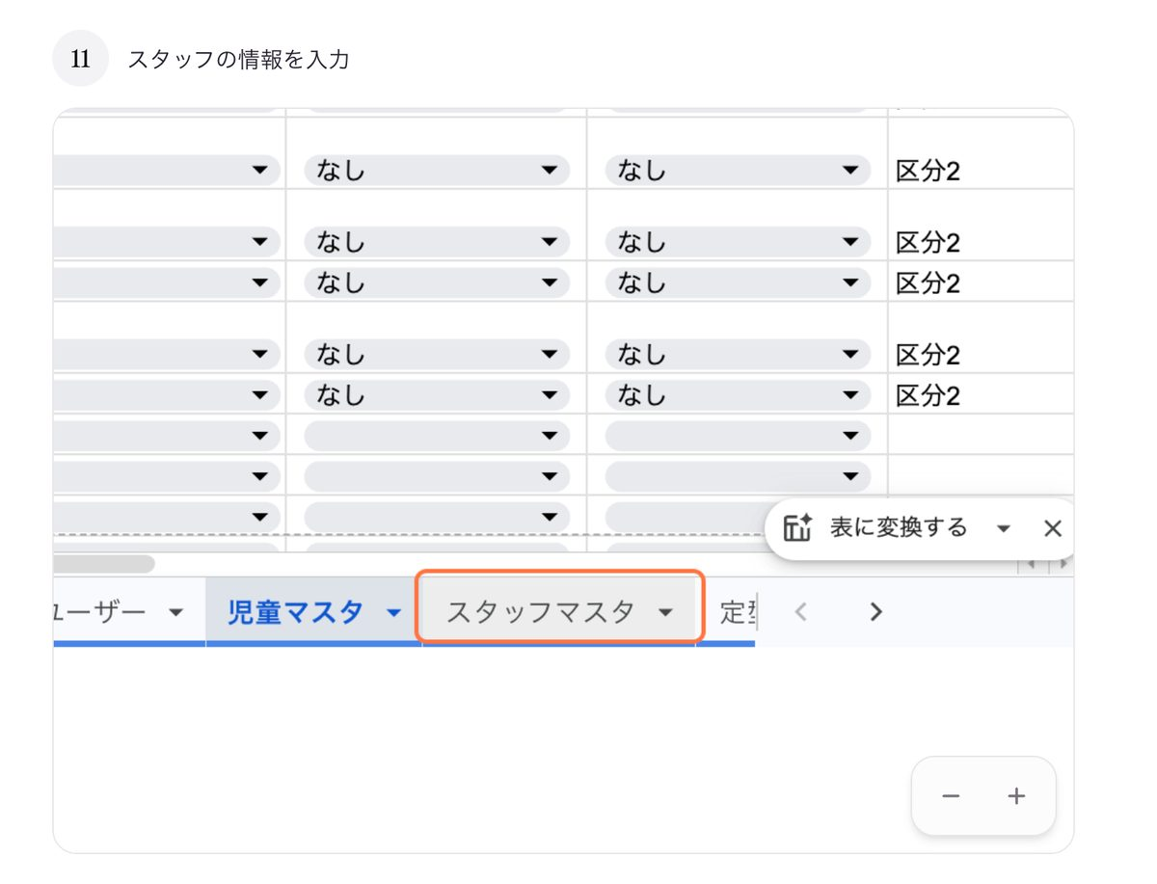
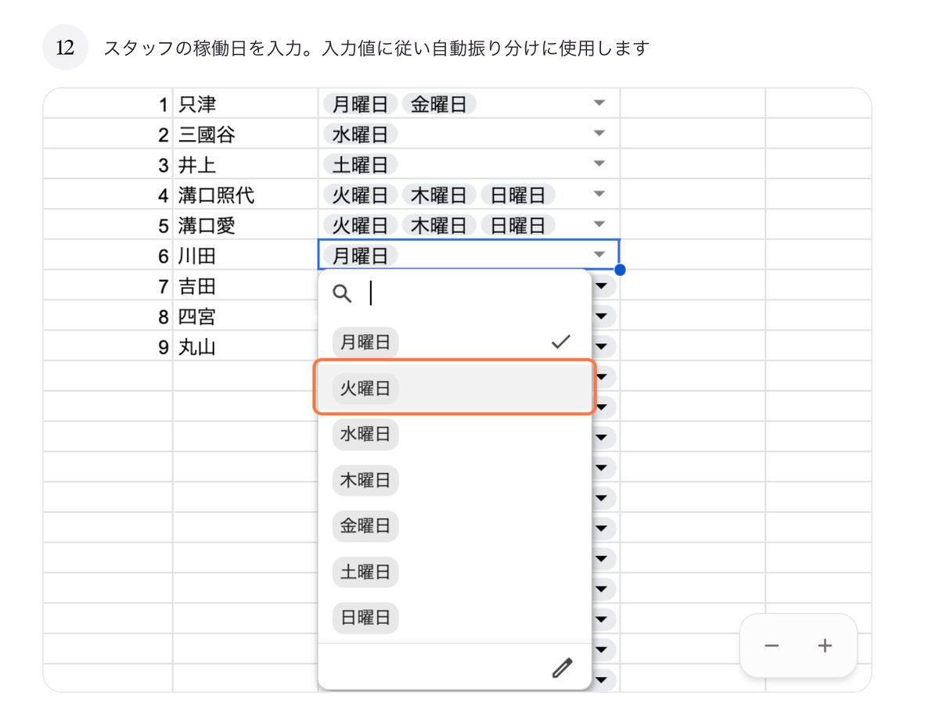
11
スタッフを追加する
① スタッフマスタ／② 稼働曜日
① スタッフマスタに情報を入力
列 | 入力内容 | 例
スタッフ名 | フルネーム | 田中一郎
よみがな | ひらがな | たなかいちろう
区分1 | プルダウン選択 | 正社員
区分2 | プルダウン選択 | 保育士
② 稼働曜日を設定
同じ行の 曜日1〜曜日5 に、そのスタッフが働く曜日をプルダウンから選択。
スタッフ | 設定例
溝口照代 | 月曜日・金曜日
三國谷 | 水曜日
川田 | 月曜日・火曜日
Yorimado スプレッドシート利用手順書

Slide 22
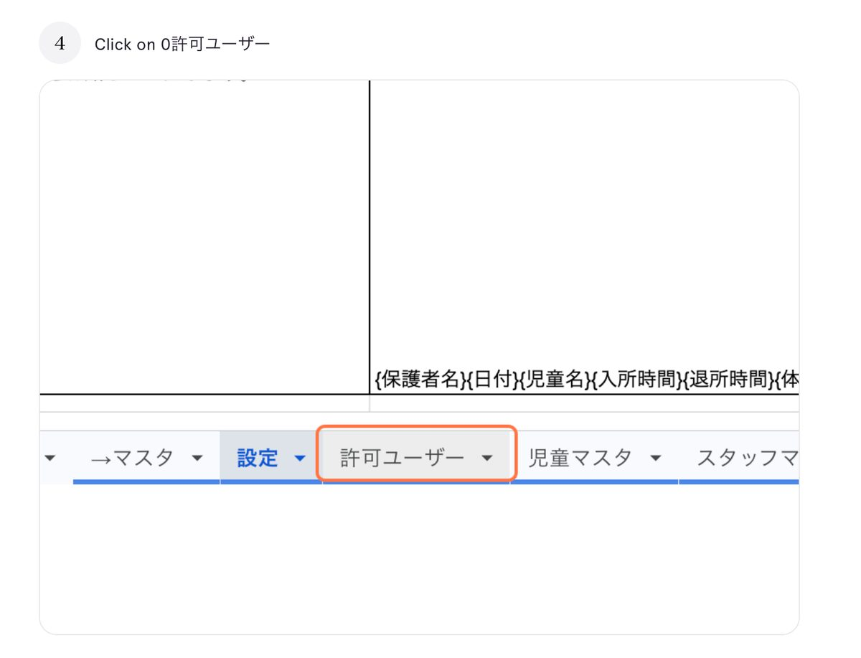
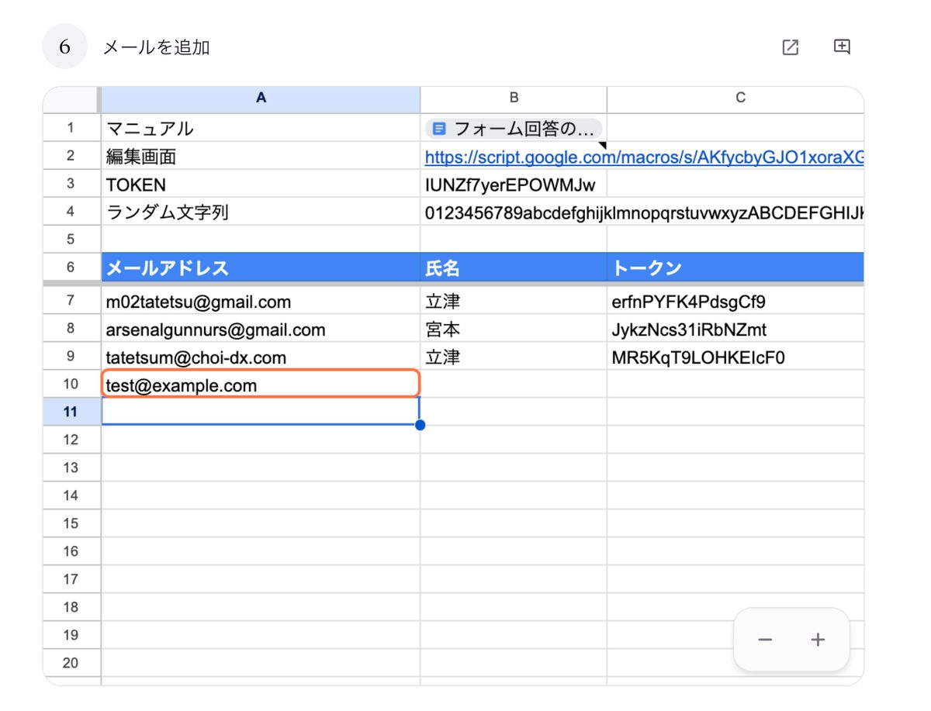
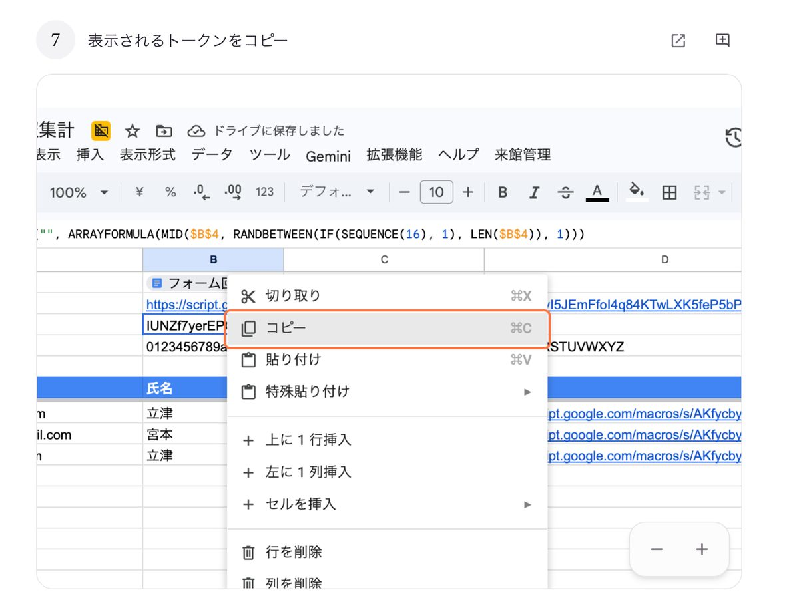
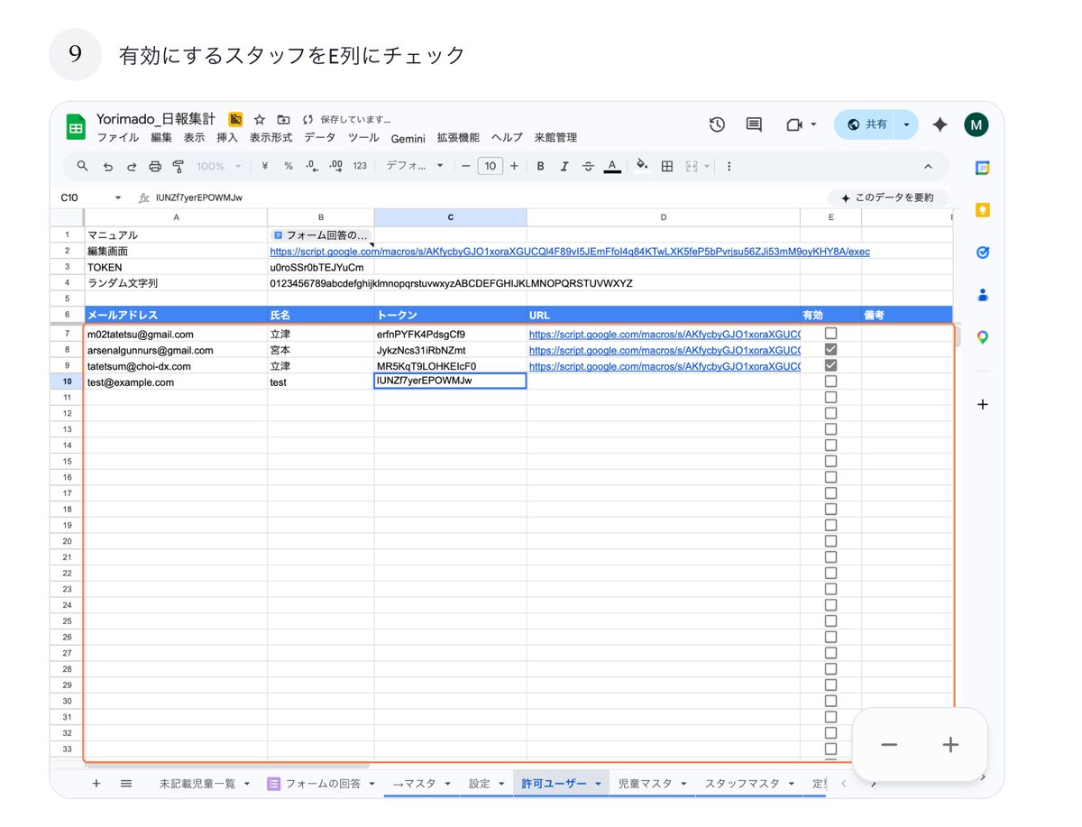
11
スタッフを追加する
③ 許可ユーザーでメール＆トークン
③ 許可ユーザーシートでトークン発行
③-1
「許可ユーザー」タブをクリック
③-2
メール列にアドレスを入力 → トークン自動生成
③-3 / ③-4
トークンをコピー → 値として貼り付け
③-5
E列（有効）にチェック ✓
④ 許可ユーザーのURL列のリンクをスタッフに共有 ⑤ メニュー → 来館管理 → ドロップダウンを更新
Yorimado スプレッドシート利用手順書

Slide 23
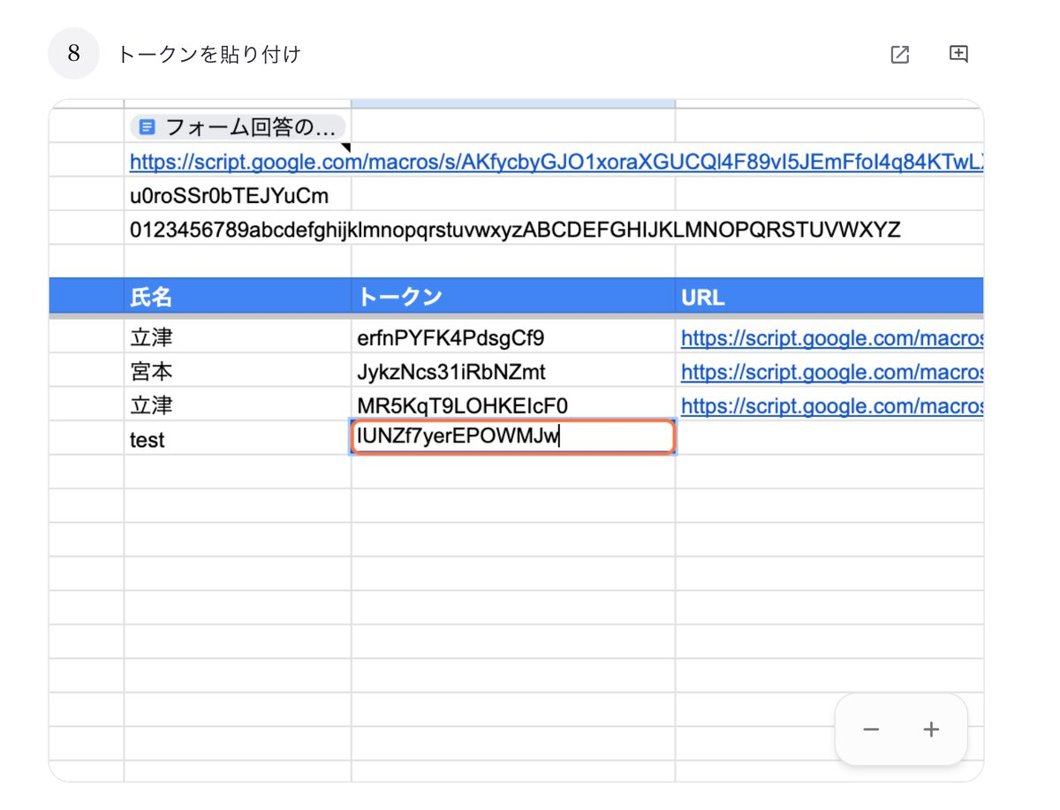
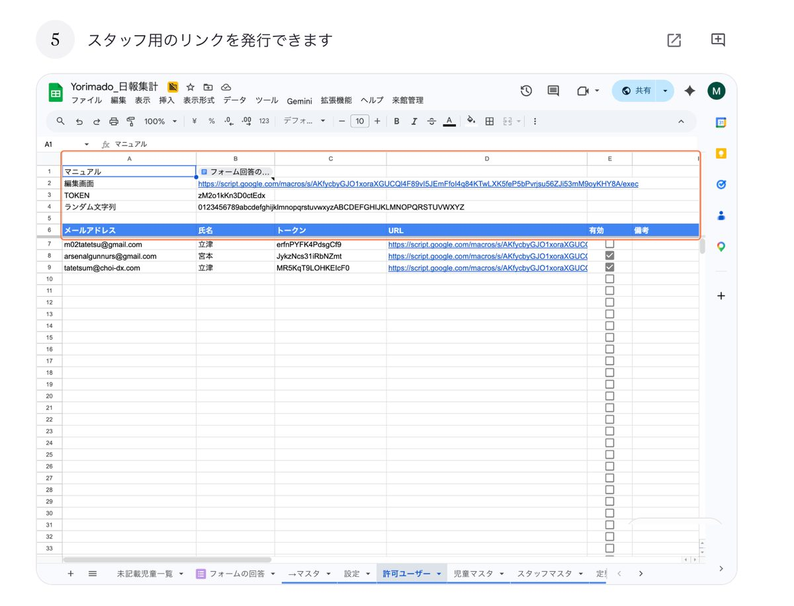
11
スタッフを追加する
③-4 トークン値貼り付けの手順
トークン貼り付け：右クリック → 特殊貼り付け → 値のみ貼り付け
なぜ値貼り付けが必要？
トークンは数式で自動生成されるため、再計算でトークンが変わると、スタッフのリンクが突然使えなくなります。値貼り付けでトークンを固定してください。
Yorimado スプレッドシート利用手順書

Slide 24
12
CHAPTER 12
定型文を編集する
フォームの「連絡事項」でよく使う文言を登録しておきます。
Yorimado 来館記録管理マニュアル

Slide 25
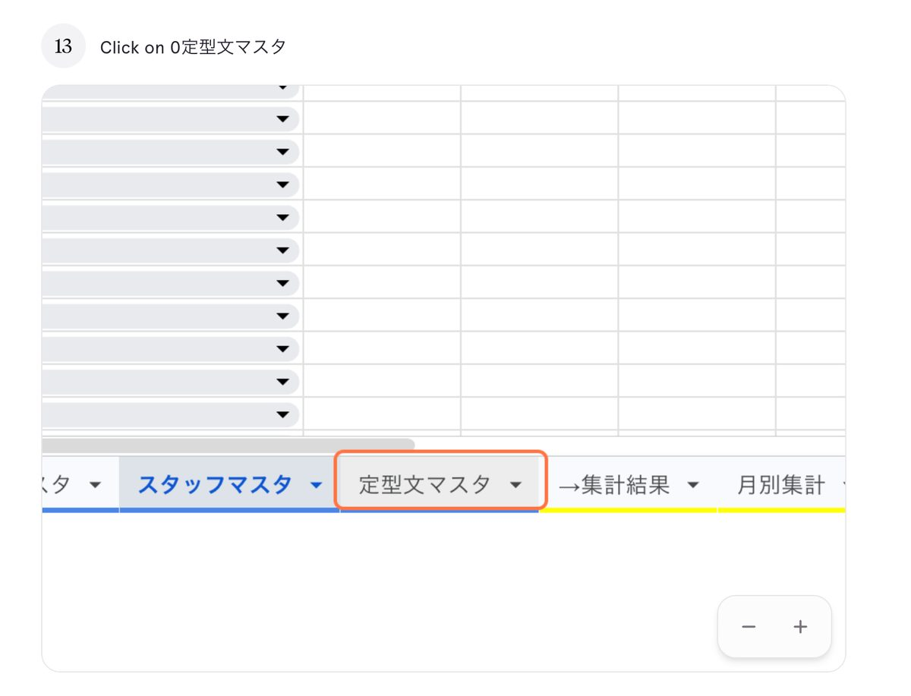
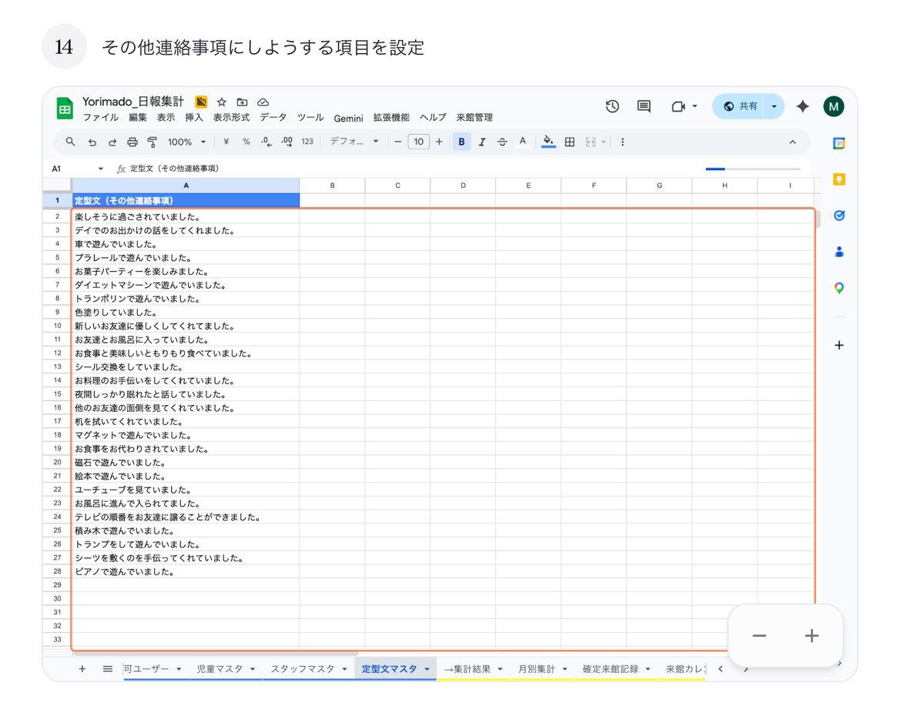
12
定型文を編集する
手順
いつ よく使う文言を追加時
時間 3分
担当 管理担当スタッフ
手順
①
「定型文マスタ」タブをクリック
②
A列に一文ずつ入力
長文を1行に詰め込まない
③
ドロップダウンを更新
メニュー → 来館管理 → ドロップダウンを更新
登録例
楽しく過ごされていました。
プールで遊ばれてました。
少し元気がないご様子でした。
食欲は普段通りでした。
体調を崩されていました。
Yorimado スプレッドシート利用手順書

Slide 26
13
CHAPTER 13
設定を変更する
システム全体の基本設定（メール文面・営業日など）を変更します。
Yorimado 来館記録管理マニュアル

Slide 27
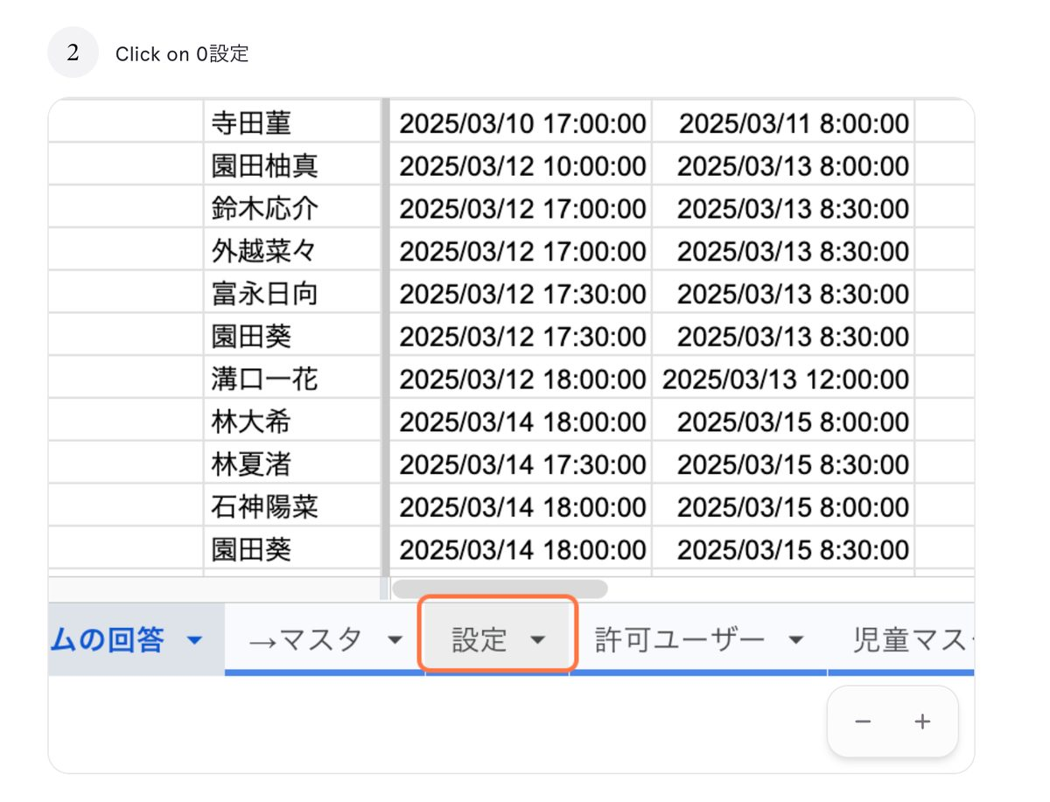
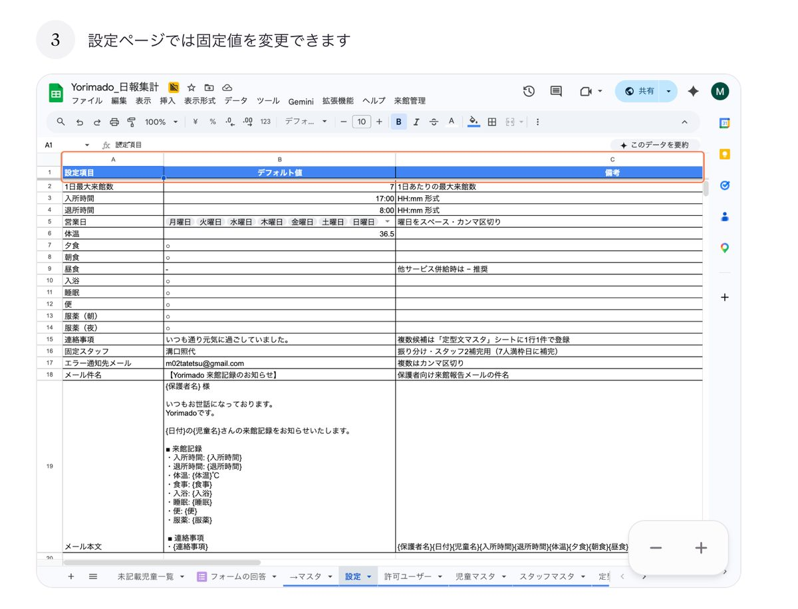
13
設定を変更する
手順と設定項目
管理者専用 設定を誤ると全児童の振り分けやメール送信が止まる可能性があります。
手順
①
「設定」タブをクリック
②
B列の値だけを変更
A列の項目名は絶対に変えない
主な設定項目
項目名 | 変更
入所時間 / 退所時間 | ○
1日最大来館数 | ○
食事 / 入浴 / 便 / 服薬 | ○
入眠時刻 / 朝4時チェック / 起床時刻 | ○
メール件名 / メール本文 | ○ 文言のみ
営業日 / 固定スタッフ名 / エラー通知先 | △ 慎重に
Yorimado スプレッドシート利用手順書

Slide 28
13
設定を変更する
メール本文のプレースホルダ
メール本文のプレースホルダ
送信時に以下の17個が自動で置き換わります。名前は絶対に変更しないでください。
{保護者名}
その児童の保護者名
{日付}
利用日（フォーム送信日のタイムスタンプ）
{児童名}
児童の名前
{入所時間} {退所時間} {体温}
入退所時刻・体温
{夕食} {朝食} {昼食} {入浴} {便}
食事3種・入浴・便
{入眠時刻} {朝4時チェック} {起床時刻} {服薬(夜)} {服薬(朝)} {連絡事項}
睡眠3項目・服薬2種・連絡事項
絶対に変えてはいけないもの
A列の項目名
プレースホルダの名前（{保護者名} {日付} など）
設定シートのシート名そのもの
色付きセルや結合セル（見出しやラベル）
Yorimado スプレッドシート利用手順書

Slide 29
まとめ
Troubleshooting & Rules
困ったとき
困ったときは、まずこの3つ
1
2
3
スプレッドシートを開き直す
対象年月を確認する
管理者に連絡する
タブを一度閉じて、もう一度開くだけで直ることが多い。
プルダウンが「すべて」になっていないか確認。
上記で解決しない場合は無理せず管理者に相談。
大事なお願い：以下は触らないでください
設定シートの値（メール文面を変えたいときだけ13章を参照）
確定来館記録の「データ区分」列（実データと振り分けの大事な印）
月別集計・来館カレンダーの表の中の数字（自動計算）
ログシート（エラー記録が自動で入る場所）
Yorimado スプレッドシート利用手順書

Slide 30
ご活用ください
この手順書でカバーできない内容は、いつでもご相談ください。

